Slide 1
Janeiro/2016
Número de participantes
8.894
Benefícios de risco
5.463 contratações (61,42 % dos participantes do RG)

Slide 2
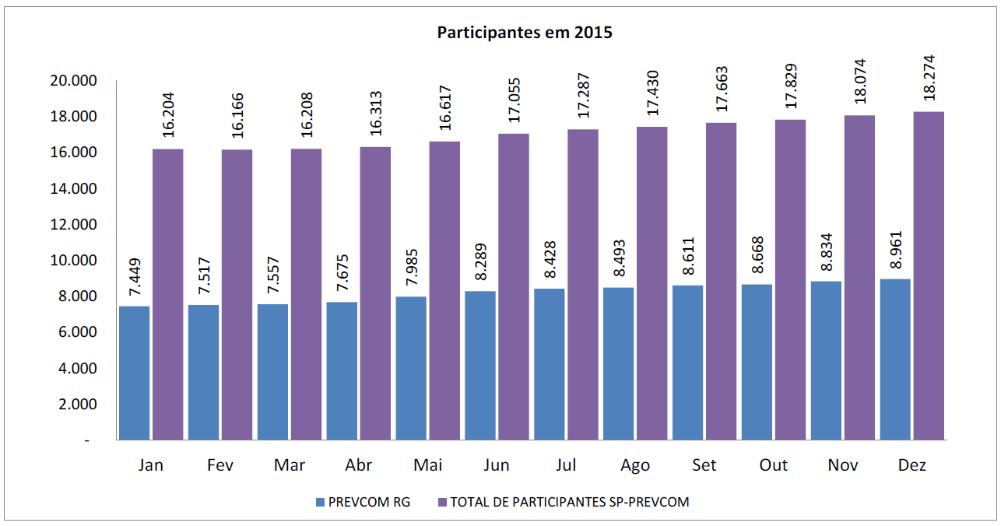
Janeiro/2016
Número de participantes
EVOLUÇÃO EM 2015

Slide 3
Fevereiro/2016
Atividades de investimentos
Valor acumulado SP-PREVCOM: R$ 430.271.652,26 (PREVCOM RG + PREVCOM RP + PREVCOM RG-UNIS) Valor acumulado PREVCOM RG: R$ 173.227.310,55 Posição em 29/02/2016

Slide 4
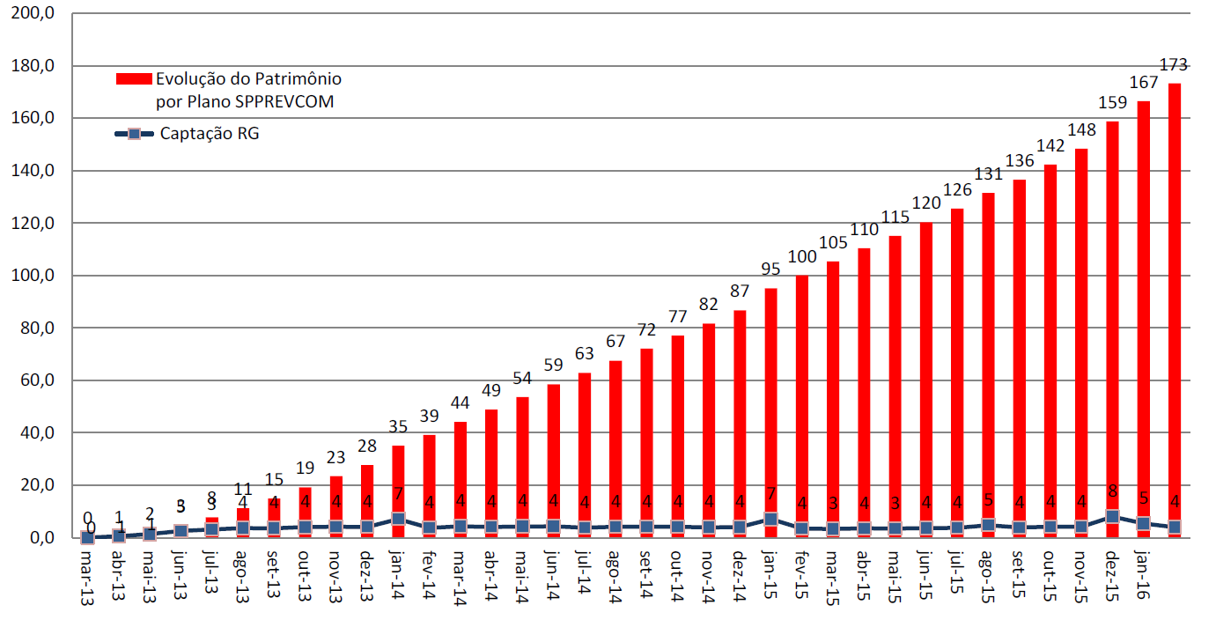
Fevereiro/2016
Atividades de investimentos
EVOLUÇÃO DA CAPTAÇÃO (em R$ milhões)

Slide 5
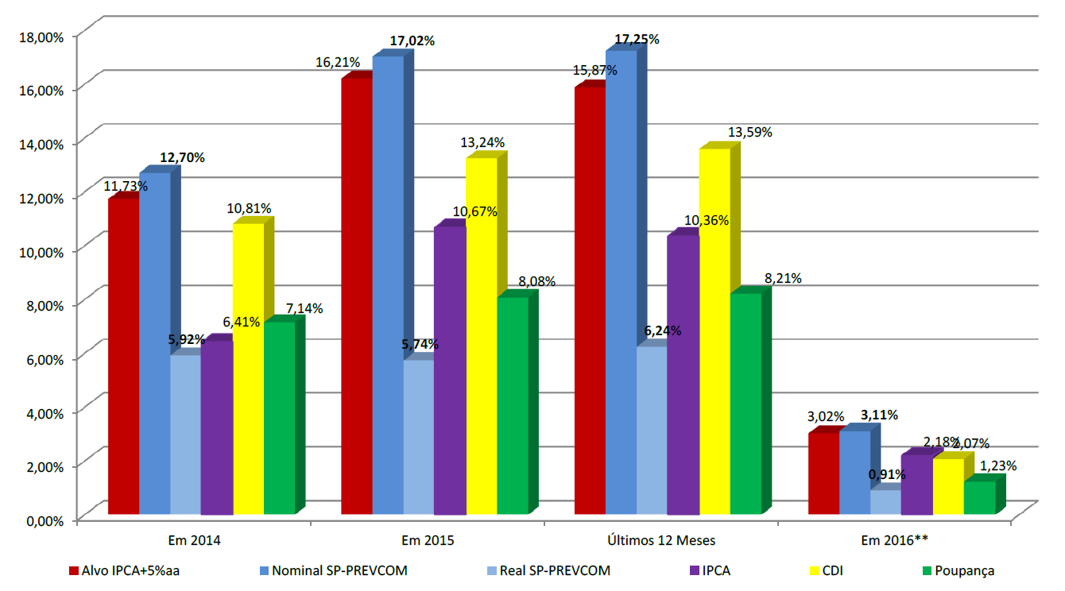
Fevereiro/2016
Atividades de investimentos
EVOLUÇÃO DA RENTABILIDADE ACUMULADA
Rendimento Fundo Paulista
Rendimento do Fundo acima da Inflação (IPCA)

Slide 6
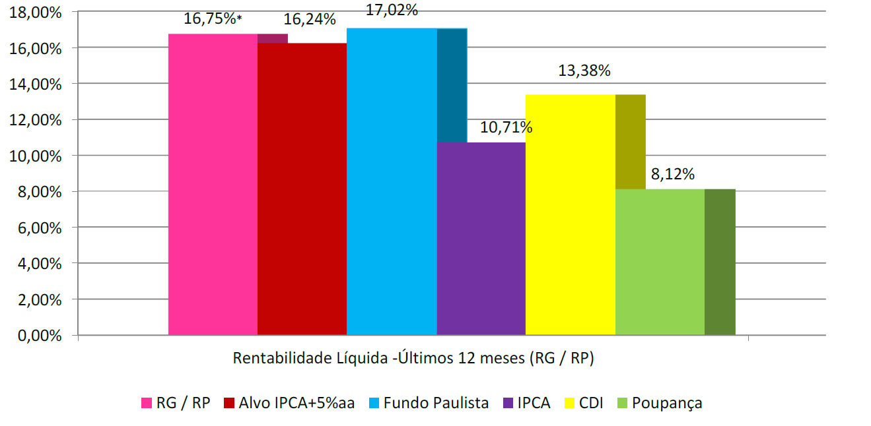
Fevereiro/2016
Atividades de investimentos
RENTABILIDADE LÍQUIDA SP-PREVCOM

